Slide 1
Обележување на мостови во Скопје
Факултет за информатички науки и компјутерско инженерство,
Скопје, Р. Македонија, 2020

Slide 2
Вовед
Во оваа семинарска работа ги наведовме дел од пешачките и транспортните мостови во Скопје. Категоризацијата ја направивме според видот. Со користење на нашето знаење стекнато од овој предмет изработивме мапа каде што ги прикажуваме сите локации на мостови во програмот ArcGIS.

Slide 3
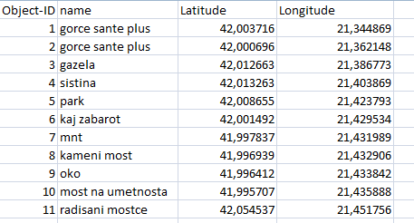
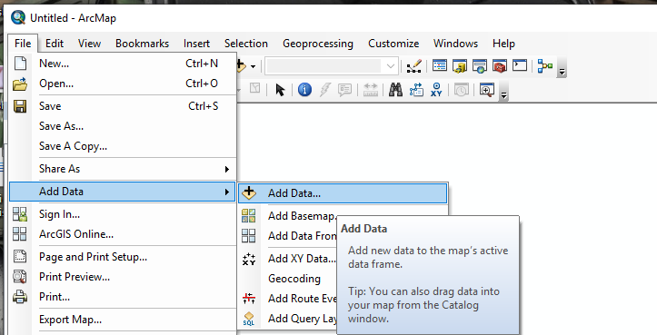
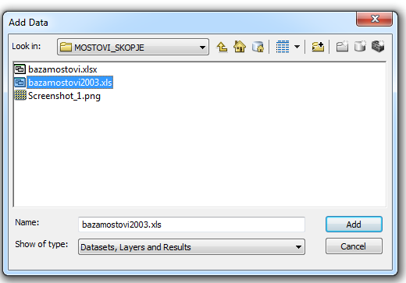
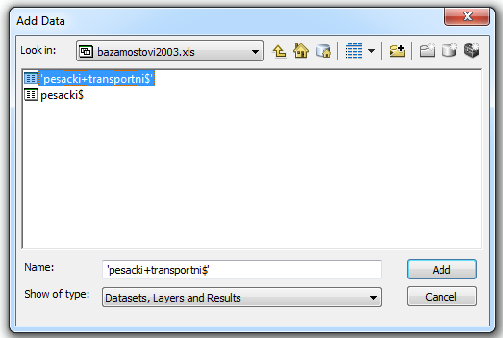
Изработка и поврзување на база на податоци
Информациите за објектите ги дознавме од интернет регистри, а притоа ги искористивме и мапите на Google со цел да ги провериме точните координати на истите. Со овие информации ја изработивме базата на податоци, т.е. Excel2003 документ.
По изработката, базата ја поврзуваме со програмот ArcGIS.
Прво ја поврзуваме базата со опцијата File -> Add Data -> Add Data
Потоа ја избираме базата:
На крајот ги избираме потребните категории:

Slide 4
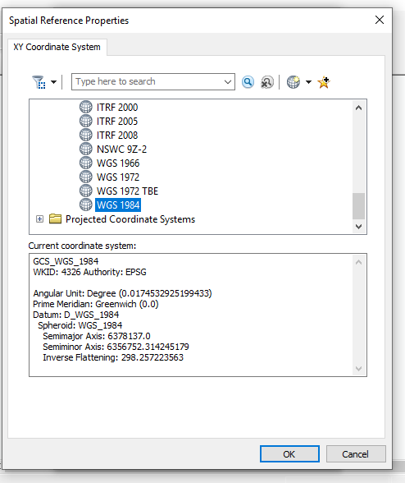
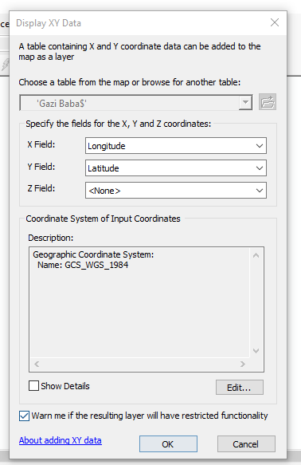
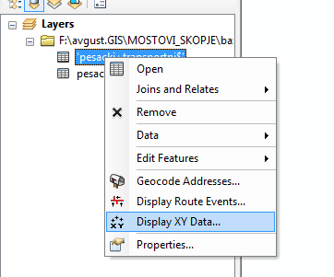
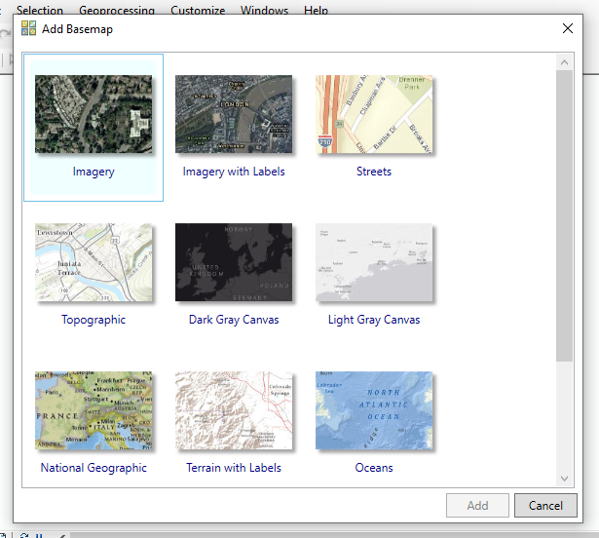
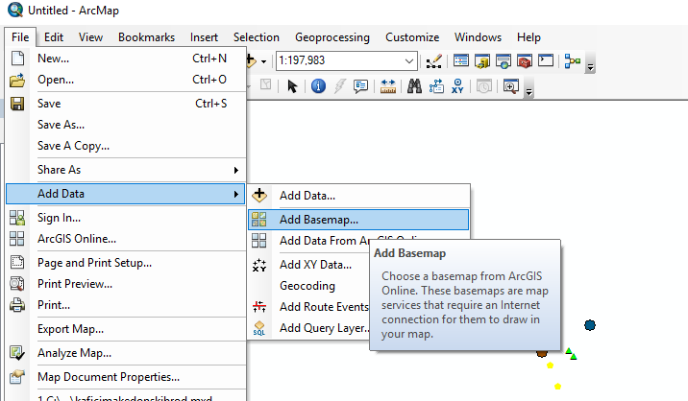
По поврзувањето на базата следува прикажувањето на XY координатите:
Прво ги земаме координатите од базата, т.е.
Потоа избираме координатен систем:
Потоа избираме степени на географска ширина и должинa:
На крајот ја дефинираме мапата и го избираме видот на мапата, т.е.

Slide 5
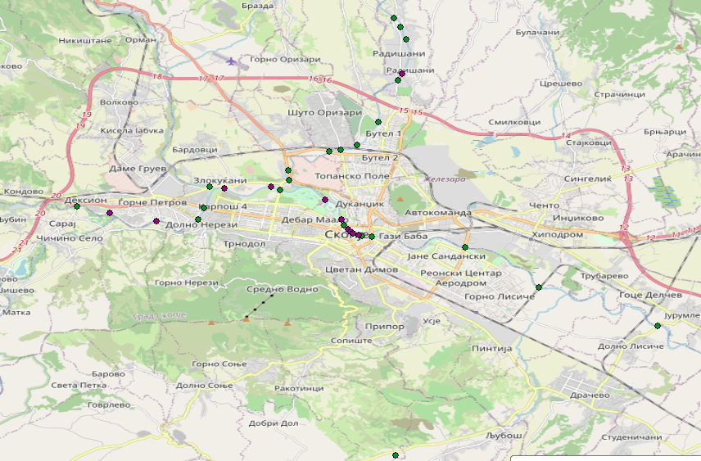
Визуелен приказ на мапа

Slide 6
Анализа
Според обележаните локации може да се примите дека најголем број од мостовите се на реката Вардар која е вооедно и најголемата река во Македонија. Според најдените податоци и обележаните податоци може да направиме мини анализа. Градот Скопје со периферијата брои околу 700 000 жители. Ние мостовите ги поделивме на две категории: пешачки и транскоптни + пешачки. Најдовме и обележавме 11 пешачки мостови, доаѓаме до просек од 63 636 луѓе на еден пешачки мост. Но ако си собереме и транспортните кај што проаѓаат луѓе, тогаш просекот е 21 212 луѓе на еден мост. Според податоци од завод за статистика во Скопје има 174 008 регистрирани возила. Ако се земе дека постојат 22 мостови за товарни возила просекот е 7909 возила на еден мост.

Slide 7
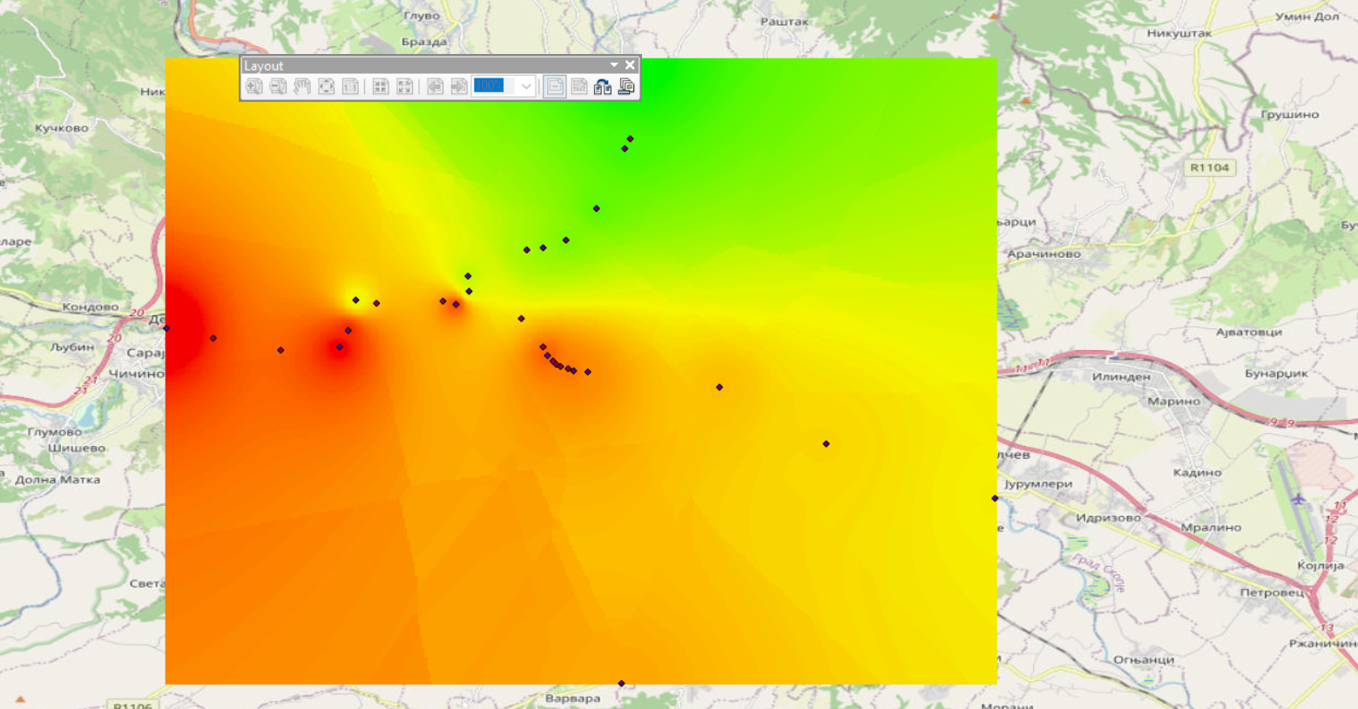
Анализа IDW

Slide 8
Заклучок
Се надеваме дека со изработката на оваа семинарска работа ќе им помогнеме на граѓаните при ориентирање во простор при барање и лоцирање на мостовите. За потребите на анализата користени се податоци од следнава веб страна. http://makstat.stat.gov.mk/PXWeb/pxweb/mk/MakStat/MakStat__Transport__RegistriraniVozila/150_Trans_reg_voz_po_vidovi_opst_mk.px/table/tableViewLayout2/?rxid=63d13bd1-5691-4a1f-b607-4642a307515d

